Slide 1
CHÀO MỪNG QUÝ THẦY CÔ ĐẾN DỰ GIỜ THĂM LỚP

Slide 2
VÒNG QUAY
MAY MẮN
30
20
40
10
1
2
50
80
3
4
60
70
QUAY

Slide 3
Kiểm tra bài cũ
Câu 1
Lực tác dụng càng lớn sinh công….
LỚN
Câu hỏi
Notes:
NOTE: To change images on this slide, select a picture and delete it. Then click the Insert Picture icon in the placeholder to insert your own image.

Slide 4
Kiểm tra bài cũ
Câu 2
Độ dịch chuyển theo phương của lực càng lớn thì công thực hiện càng…
LỚN
Câu hỏi
Notes:
NOTE: To change images on this slide, select a picture and delete it. Then click the Insert Picture icon in the placeholder to insert your own image.

Slide 5
Kiểm tra bài cũ
Câu 3
Thả rơi một hòn sỏi khối lượng 50g từ độc cao 1,2m xuống một giếng sâu 3m. Công của trọng lực khi vật rơi chạm đáy giếng là (Lấy g = 10m/s²)
A. 60J
B. 1,5J
C. 21J
D. 2,1J
D. 2,1J
Câu hỏi
Notes:
NOTE: To change images on this slide, select a picture and delete it. Then click the Insert Picture icon in the placeholder to insert your own image.

Slide 6
Kiểm tra bài cũ
Câu 4
Thả rơi một hòn sỏ khối lượng 50g từ độ cao 1,2m xuống một giếng sau 3m. Công của trong lực khi vật rươi chạm đáy giếng là (lấy g = 10ms/s²)
A. 160J
70J
C. -100J
90J
C. -100J
Câu hỏi
Notes:
NOTE: To change images on this slide, select a picture and delete it. Then click the Insert Picture icon in the placeholder to insert your own image.

Slide 7
Hãy mô tả hoạt động của tàu lượn

Slide 8
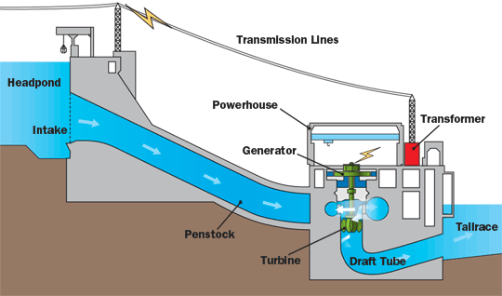
CHƯƠNG 4: NĂNG LƯỢNG, CÔNG, CÔNG SUẤT Bài 25: ĐỘNG NĂNG, THẾ NĂNG.
Các nội dung trong bài học:
I. Động năng
II. Thế năng.
Notes:
NOTE: To change images on this slide, select a picture and delete it. Then click the Insert Picture icon in the placeholder to insert your own image.

Slide 9
I. ĐỘNG NĂNG
Notes:
NOTE: To change images on this slide, select a picture and delete it. Then click the Insert Picture icon in the placeholder to insert your own image.

Slide 10
PHIẾU HỌC TẬP SỐ 1
Câu 1. Đọc sách giáo khoa mục I.1 SGK, nêu định nghĩa và công thức tính động năng? Nêu đơn vị của động năng? Động năng là đại lượng có hướng hay vô hướng?
- Động năng của một vật là năng lượng mà vật có được do chuyển động.
- Một vật khối lượng m đang chuyển động với vận tốc v thì động năng là:
$$W_{d}=\frac{1}{2}mv^{2}$$
+ Động năng là đại lượng vô hướng, luôn dương.
+ Trong hệ SI, đơn vị động năng là: Jun (J)

Slide 11
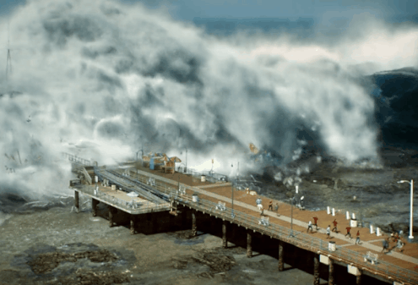
PHIẾU HỌC TẬP SỐ 1
Câu 2. Năng lượng của các con sóng trong Hình 25.1 tồn tại dưới dạng nào?
- Tại sao sóng thần lại có sức tàn phá mạnh hơn rất nhiều so với sóng thông thường?
- Tại sao sóng thần chỉ gây ra sự tàn phá khi xô vào vật cản?
Năng lượng của con sóng trong Hình 25.1 tồn tại dưới dạng động năng.
- Sóng thần có sức tàn phá mạnh hơn rất nhiều so với sóng thông thường vì vận tốc của sóng thần rất lớn dẫn đến động năng của sóng vô cùng lớn, vì vậy sóng thần có sức tàn phá rất lớn.
- Khi xô vào vật cản thì năng lượng (động năng) lớn nên khả năng sinh công khi tác dụng vào vật cản càng lớn, dẫn đến sự tàn phá.

Slide 12
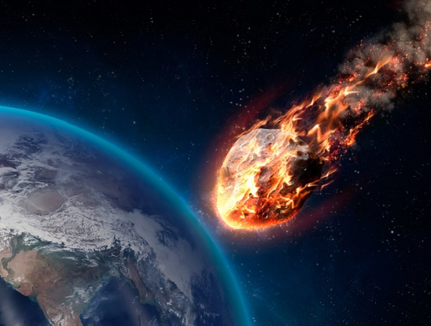
PHIẾU HỌC TẬP SỐ 1
Câu 3: Khi đang bay, năng lượng của thiên thạch tồn tại dưới dạng nào?
- Tại sao năng lượng của thiên thạch lại rất lớn so với năng lượng của các vật thường gặp?
- Khi va vào Trái Đất (Hình 25.2), năng lượng của thiên thạch được chuyển hóa thành những dạng năng lượng nào?
Khi đang bay, năng lượng của thiên thạch tồn tại dưới dạng động năng.
- Năng lượng của các thiên thạch rất lớn so với năng lượng của các vật thường gặp vì thiên thạch có khối lượng và vận tốc lớn hơn rất nhiều so với các vật thường gặp.
- Khi va vào Trái Đất, năng lượng của thiên thạch chuyển hóa thành động năng, nhiệt năng, quang năng.

Slide 13
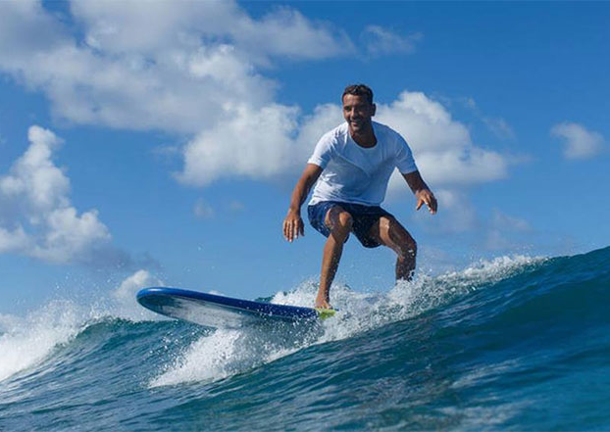
PHIẾU HỌC TẬP SỐ 1
Câu 4: Khi sóng đổ vào bờ nó sinh công và có thể xô đổ các vật trên bờ. Tuy nhiên, với vận động viên lướt sóng thì không bị ảnh hưởng. Tại sao?
Khi vận động viên đang lướt ván, bao giờ bản thân cũng ngả về phía sau, hai chân chìa ra phía trước dùng sức đạp lên ván trượt, tạo thành một góc hẹp với mặt nước.
+ Vận động viên dùng sức đạp tạo một lực nghiêng xuống dưới.
Theo định luật III newton, ta có mặt nước ngược lại sẽ sinh ra phản lực nghiêng bên trên đối với vận động thông qua ván trượt.
Chính phản lực này đã đỡ vận động viên không bị chìm xuống.

Slide 14
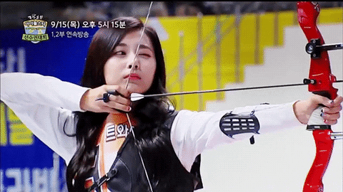
PHIẾU HỌC TẬP SỐ 1
Câu 5: Một mũi tên nặng 48 g đang chuyển động với tốc độ 10 m/s. Tính động năng của mũi tên.
Ta có: m = 48 g = 0,048 kg;
v = 10 m/s
Động năng của mũi tên là:
W_{d} = ½.mv²
= ½.0,048.10² = 2,4(J)

Slide 15
I. ĐỘNG NĂNG
1. Khái niệm động năng:
- Động năng của một vật là năng lượng mà vật có được do chuyển động.
- Một vật khối lượng m đang chuyển động với vận tốc v thì động năng là:
$$W_{d}=\frac{1}{2}mv^{2}$$
Nhận xét:
+ Động năng là đại lượng vô hướng, luôn dương.
+ Trong hệ SI, đơn vị động năng là: Jun (J)

Slide 16
1. ĐỘNG NĂNG
2. Liên hệ giữa động năng và công của lực:
* Nếu ban đầu vật đứng yên thì động năng của vật có giá trị bằng công của lực tác dụng lên vật:
W_{đ} = A
* Ban đầu vật đang chuyển động với v₁ chịu tác dụng lực F chuyển động quãng đường s đạt vận tốc v₂
ΔW_{đ} = A

Slide 17
PHIẾU HỌC TẬP SỐ 2
Câu 1: Thả một quả bóng từ độ cao h xuống sàn nhà. Động năng của quả bóng được chuyển hóa thành những dạng năng lượng nào ngay khi quả bóng chạm vào sàn nhà?
Ngay khi quả bóng chạm vào sàn nhà thì động năng chuyển hóa thành công cơ học làm quả bóng nảy lên.

Slide 18
PHIẾU HỌC TẬP SỐ 2
Câu 2: Đọc mục I.2 SGK và nêu mối liên hệ giữa công của lực tác dụng và động năng? CMR đơn vị Jun cũng bằng kg.m²/s².
Nếu ban đầu vật đứng yên thì động năng của vật có giá trị bằng công của lực tác dụng lên vật:
W_{đ} = A
Ta có, động năng:
W_{đ} = ½ .m.v² [kg.m²/s²] = Jun
→ ĐPCM

Slide 19
PHIẾU HỌC TẬP SỐ 2
Câu 3. Một vật có khối lượng 10 kg đang chuyển động với tốc độ 5 km/h trên mặt bàn nằm ngang. Do có ma sát, vật chuyển động chậm dần đều và đi được 1 m thì dừng lại. Tính hệ số ma sát giữa vật và mặt bàn. Lấy gia tốc trọng trường g = 9,8 m/s².
Ta có, mối liên hệ giữa động năng và công của lực ma sát:
W_{đ} = A
⇔ ½ .m.v² = F_{ms}.s.cosα
⇔ ½.m.v² = μ.m.g.s.cosα
⇒ μ = ½.v²/(g.s.cosα) ≈ 0,1

Slide 20
II. THẾ NĂNG
Notes:
NOTE: To change images on this slide, select a picture and delete it. Then click the Insert Picture icon in the placeholder to insert your own image.

Slide 21
PHIẾU HỌC TẬP SỐ 3
Câu 1. Nêu khái niệm và công thức tính thế năng trọng trường? Đơn vị của thế năng? Thế năng trọng trường của vật phụ thuộc vào những yếu tố nào?
- Một vật đặt ở độ cao h so với mặt đất thì lưu trữ năng lượng dưới dạng thế năng. Vì thế năng này liên quan đến trọng lực nên được gọi là thế năng trọng trường.
- Công thức tính thế năng trọng trường:
W_{t} = P.h = mgh
- Đơn vị: Jun (J)
→ Thế năng trọng trường phụ thuộc vào khối lượng, gia tốc trọng trường và độ cao h so với mốc.

Slide 22
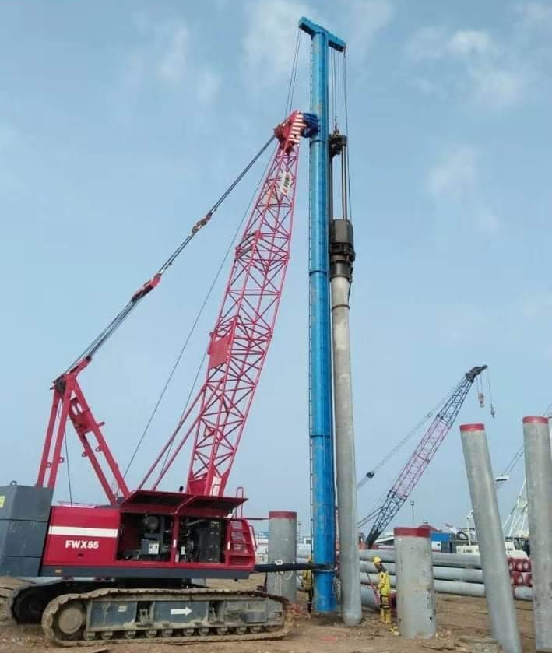
PHIẾU HỌC TẬP SỐ 3
Câu 2. Máy đóng cọc (Hình 25.3) hoạt động như sau: Búa máy được nâng lên đến một độ cao nhất định rồi thả cho rơi xuống cọc cần đóng.
a. Khi búa đang ở một độ cao nhất định thì năng lượng của nó tồn tại dưới dạng nào? Năng lượng đó do đâu mà có?
b. Trong quá trình rơi, năng lượng của búa chuyển từ dạng nào sang dạng nào?
c. Khi chạm vào đầu cọc thì búa sinh công để làm gì?
a. Khi búa đang ở độ cao nhất định thì năng lượng của nó tồn tại dưới dạng thế năng.
Năng lượng này có được là do việc chọn mốc tính độ cao.
b. Trong quá trình rơi, năng lượng của búa chuyển từ thế năng sang động năng.
c. Khi chạm vào đầu cọc thì búa sinh công để đóng cọc xuống dưới đất

Slide 23
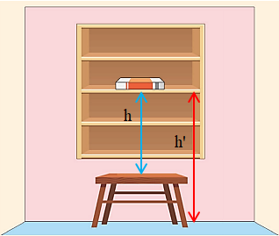
PHIẾU HỌC TẬP
Câu 3. Hình 25.5 mô tả một cuốn sách được đặt trên giá sách. Hãy so sánh thế năng của cuốn sách trong hai trường hợp: gốc thế năng là sàn nhà và gốc thế năng là mặt bàn
+ Thế năng tỉ lệ thuận với độ cao so với mốc.
+ Ta có độ cao trong trường hợp gốc thế năng tại sàn nhà lớn hơn độ cao trong trường hợp gốc thế năng tại mặt bàn
⇒ Thế năng trong trường hợp hợp gốc thế năng tại sàn nhà lớn hơn thế năng trong trường hợp gốc thế năng tại mặt bàn.

Slide 24
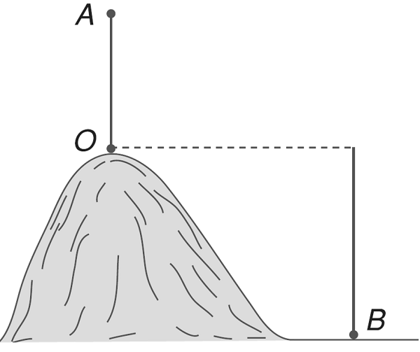
II. THẾ NĂNG
1. Khái niệm thế năng trọng trường:
- Một vật đặt ở độ cao h so với mặt đất thì lưu trữ năng lượng dưới dạng thế năng. Vì thế năng này liên quan đến trọng lực nên được gọi là thế năng trọng trường.
- Công thức tính thế năng trọng trường:
W_{t} = P.h = mgh
- Đơn vị : J
* Lưu ý: Độ lớn thế năng trọng trường phụ thuộc vào việc chọn mốc tính độ cao. Thường, người ta tính độ cao của các vật so với mặt đất (được coi là có độ cao bằng 0)
Notes:
NOTE: To change images on this slide, select a picture and delete it. Then click the Insert Picture icon in the placeholder to insert your own image.

Slide 25
II. THẾ NĂNG
2. Liên hệ giữa thế năng và công của lực thế:
Thế năng của một vật ở độ cao h có độ lớn bằng công của lực dùng để nâng đều vật lên độ cao này:
A_{thế} = W_{t}
→ Công trong trường hợp này được gọi là công của lực thế, nó không phụ thuộc vào độ lớn quãng đường đi được mà chỉ phụ thuộc vào sự chênh lệch độ cao của vị trí đầu và vị trí cuối.
Notes:
NOTE: To change images on this slide, select a picture and delete it. Then click the Insert Picture icon in the placeholder to insert your own image.

Slide 26
PHIẾU HỌC TẬP SỐ 4
Đọc mục II.2 và nêu mối liên hệ giữa thế năng và công của lực thế?
Thế năng của một vật ở độ cao h có độ lớn bằng công của lực dùng để nâng đều vật lên độ cao này:
A_{thế} = W_{t}

Slide 27
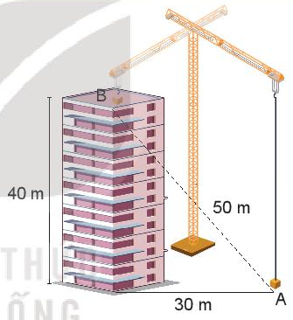
PHIẾU HỌC TẬP SỐ 4
Một chiếc cần cẩu xây dựng cẩu một khối vật liệu nặng 500 kg từ vị trí A ở mặt đất đến vị trí B của một tòa nhà cao tầng với các thông số cho trên Hình 25.6. Lấy gia tốc trọng trường g = 9,8 m/s². Tính thế năng của khối vật liệu tại B và công mà cần cẩu đã thực hiện.
Chọn mốc thế năng tại A
Ta có m = 500 kg; g = 9,8 m/s²; h = 40 m.
Thế năng của khối vật liệu tại B là:
W_{t} = m.g.h = 500.9,8.40 = 1,96.10⁵ (J)
⇒ Công mà cần cẩu đã thực hiện là:
A = W_{t} = 1,96.10⁵ J.

Slide 28
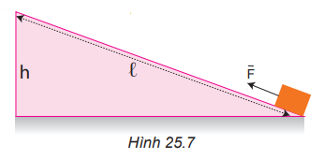
PHIẾU HỌC TẬP SỐ 4
Hãy chứng minh có thể dùng một mặt phẳng nghiêng để đưa một vật lên cao với một lực nhỏ hơn trọng lượng của vật (Hình 25.7). Coi ma sát không đáng kể.
Ta có:
- Công của lực F: A_{F} = F.l
- Công của trọng lực P: A_{P} = P.h
Do thế năng của vật ở độ cao h có độ lớn bằng công của lực dùng để nâng đều vật lên độ cao này. Nên: W_{t} = A_{F} = A_{P} ⇔ F.l = P.h
Mà l > h ⇒ F < P
→ Có thể dùng một mặt phẳng nghiêng để đưa một vật lên cao với một lực nhỏ hơn trọng lượng của vật.

Slide 29
LUYỆN TẬP

Slide 30
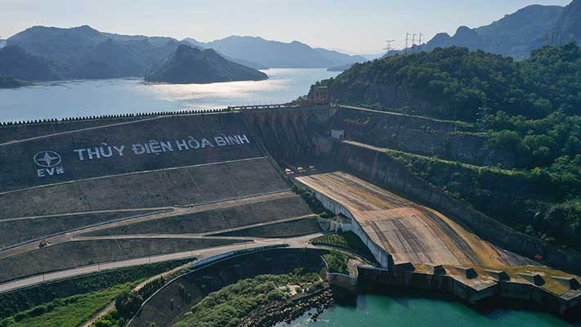
TRÒ CHƠI LẬT MẢNH GHÉP
1
1
2
2
3
3
4
4
5
5
6
6
7
7
8
8
9
9
10
10
Đây là một ứng dụng của việc chuyển hóa
động năng và thế năng

Slide 31
Câu hỏi số 1: Động năng là đại lượng:
A. Vô hướng, luôn dương.
B. Vô hướng, có thể dương hoặc bằng không.
C. Véc tơ, luôn dương.
D. Véc tơ, luôn dương hoặc bằng không.
Đáp án: B
HẾT GIỜ
Quay về

Slide 32
Câu hỏi số 2: Khẳng định nào sau đây là đúng?
A. Động năng là đại lượng vô hướng và có giá trị bằng tích của khối lượng và bình phương vận tốc của vật.
B. Động năng là đại lượng vectơ và có giá trị bằng tích của khối lượng và bình phương vận tốc của vật.
C. Động năng là đại lượng vô hướng và có giá trị bằng một nữa tích của khối lượng và bình phương vận tốc của vật.
D. Động năng là đại lượng vectơ và có giá trị bằng một nữa tích của khối lượng và bình phương vận tốc của vật.
Đáp án: C
HẾT GIỜ
Quay về

Slide 33
Câu hỏi số 3: Biểu thức tính động năng của vật là:
A. W_{đ} = mv B. W_{đ} = mv²
C. W_{đ} = mv²/2 D. W_{đ} = mv/2
Đáp án: C
HẾT GIỜ
Quay về

Slide 34
Câu hỏi số 4: Đơn vị nào sau đây không phải đơn vị của động năng?
A. J. B. Kg.m²/s².
C. N.m. D. N.s.
Đáp án: D
HẾT GIỜ
Quay về

Slide 35
Câu hỏi số 5: Tìm câu sai. Động năng của một vật không đổi khi
A. chuyển động thẳng đều. B. chuyển động tròn đều.
C. chuyển động cong đều. D. chuyển động biến đổi đều.
Đáp án: D
HẾT GIỜ
Quay về

Slide 36
Câu hỏi số 6: Thế năng trọng trường của một vật không phụ thuộc vào:
A. khối lượng của vật. B. động năng của vật.
C. độ cao của vật. D. gia tốc trọng trường.
Đáp án: B
HẾT GIỜ
Quay về

Slide 37
XIN CHÚC MỪNG
BẠN LÀ NGƯỜI MAY MẮN
HẾT GIỜ
Quay về

Slide 38
Câu hỏi số 8: Khi một vật chuyển động RTD từ trên xuống dưới thì:
A. thế năng của vật giảm dần.
B. động năng của vật giảm dần.
C. thế năng của vật tăng dần.
D. động lượng của vật giảm dần.
Đáp án: A
HẾT GIỜ
Quay về

Slide 39
Câu hỏi số 9: Chọn phát biểu sai khi nói về thế năng trọng trường:
A. Thế năng trọng trường của một vật là năng lượng vật có do nó được đặt tại một vị trí xác định trong trọng trường của Trái đất.
B. Khi tính thế nănng trọng tường, có thể chọn mặt đất làm mốc tính thế năng.
C. Thế năng trọng trường có đơn vị là N/m².
D. Thế năng trọng trường xác định bằng biểu thức W_{t} = mgz.
Đáp án: C
HẾT GIỜ
Quay về

Slide 40
Câu hỏi số 10: Một vật có khối lượng m nằm yên thì nó có thể có:
A. vận tốc. B. động năng.
C. động lượng. D. thế năng.
Đáp án: D
HẾT GIỜ
Quay về

Slide 41
CẢM ƠN QUÝ THẦY CÔ VÀ CÁC EM ĐÃ LẮNG NGHE

